Slide 1
Hygiena školního prostředí
Hygiena školského procesu
Školy
Práce žáků

Slide 2
Oblasti
Školní obvod
Školní budova
Tělocvična
Laboratoře
Odborné učebny
Praktické vyučování
Školní pozemek
Činnosti dětí
Režim práce, odpočinku
Režim stravování

Slide 3
Školní obvod
Území, ze kterého děti dochází do školy
Vzdálenost, obtížnost a namáhavost cesty do školy
Rizika
Školský zákon (zákon č. 561/2004 Sb. o předškolním, základním, středním, vyšším odborném a jiném vzdělávání)
Zřizovatelé

Slide 4
Školní prostředí
Vliv na žáka
Vliv pozitivní (stimulace jedince) i negativní
Materiální vybavení
Mikroklimatické podmínky (teplota, vlhkost, pohyb vzduchu)
Sociální vztahy
Procesuální stránka výuky

Slide 5
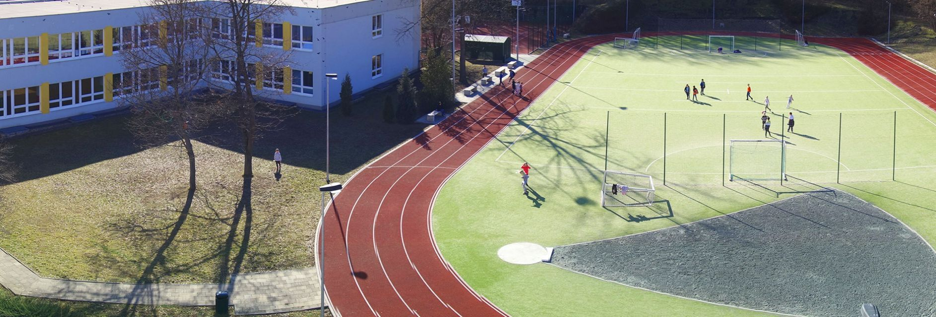
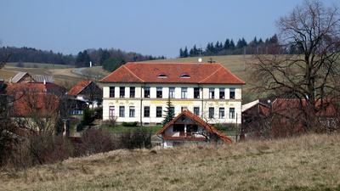
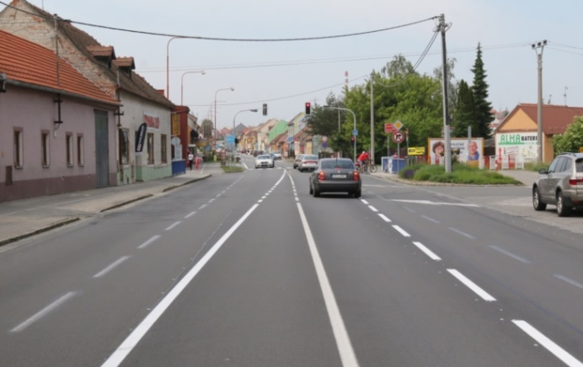
Školní prostředí

Slide 6
I. Materiálně – technické části
Školní budova – architektonické ztvárnění, konstrukční soustava, stavební členění budovy, provoz učebny, technologie, úsek vedení školy, prostory pro pedagogy, hospodářský úsek atd.
Skupinová izolace dětí (třídy), 1. a 2. stupeň
Oddělení tichého a hlučného prostoru (třídy x tělocvična)
Místo pro odpočinek
Optimalizace prostředí (osvětlení, odhlučnění aj.)

Slide 7
II. Hygiena pedagogického procesu
Výchovně vzdělávací proces
Učení = práce dětí – psychická a senzorická aktivita (přijímání, zpracování, ukládání informací, vybavování)
Respektování věkových zvláštností dětí
Periodicita kolísání životních funkcí
Zatížení centrální nervové soustavy dětí
Zátěž, stres, reakce dětí

Slide 8
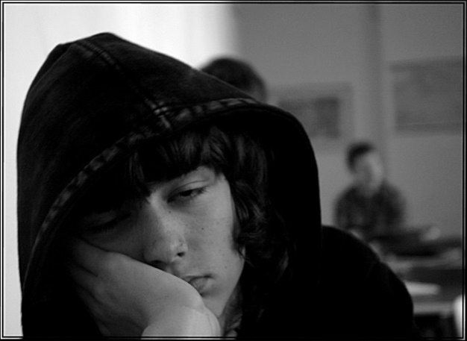
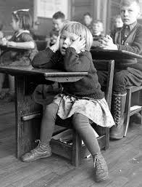

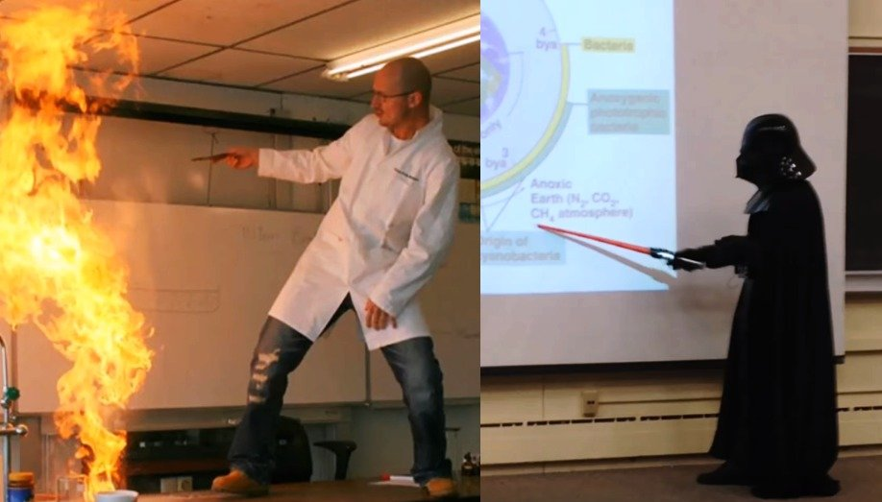
Výkonnost dítěte, žáka

Slide 9
Vyučovací hodina a faktory, které ovlivňují výkonnost
Věk (čím mladší, tím více kolísá výkonnost)
Statická námaha (sezení, psaní, rýsování aj. – NÁBYTEK)
Organizace práce v hodině – KRATŠÍ ČASOVÉ ÚŚEKY, STŘÍDÁNÍ ČINNOSTÍ
Pozornost
Zdravotní stav dětí
Biorytmy

Slide 10
Délka vyučovacího dne
Rozvrh hodin
Forma vyučování (dopolední, odpolední, celodenní péče)
Počet vyučovacích hodin
Rozvrh (řazení předmětů)

Slide 11
Formy odpočinku
Mikropauzy – u dětí na 1. stupni časové úseky po 10 min, u 3.- 5. tříd po 15 min
Změna činností
Přestávky (určené školní řádem, školský zákon)
Aktivní odpočinek
Škola v přírodě

Slide 12
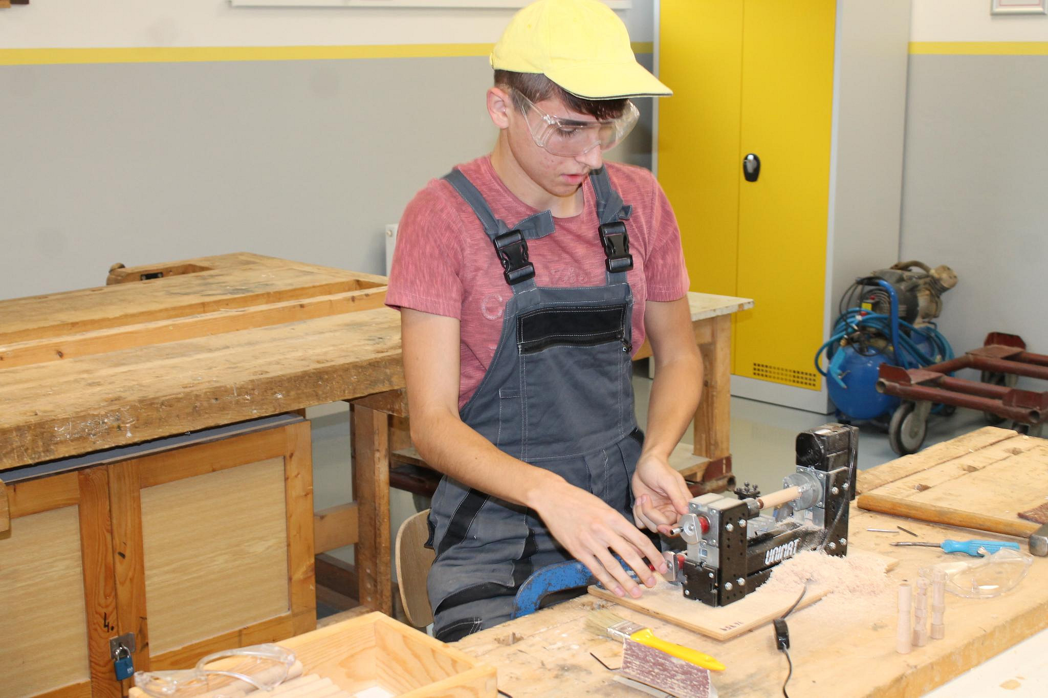
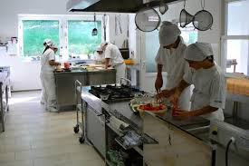
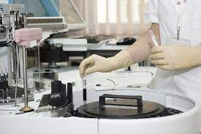
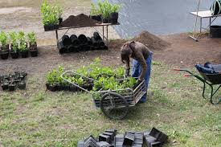
Praktická výuka

Slide 13
Práce mladistvých
Vyhláška č. 180/2015 Sb.
Vyhláška o pracích a pracovištích, které jsou zakázány těhotným zaměstnankyním, zaměstnankyním, které kojí, a zaměstnankyním-matkám do konce devátého měsíce po porodu, o pracích a pracovištích, které jsou zakázány mladistvým zaměstnancům, a o podmínkách, za nichž mohou mladiství zaměstnanci výjimečně tyto práce konat z důvodu přípravy na povolání (vyhláška o zakázaných pracích a pracovištích)

Slide 14
Vyhláška č. 180/2015 Sb.
§ 5
(1) Mladistvým zaměstnancům jsou zakázány práce
a) rizikové,
b) vyžadující používání izolačních dýchacích přístrojů,
c) vykonávané velkými svalovými skupinami s převažující dynamickou složkou svalové práce podle jiného právního předpisu upravujícího podmínky ochrany zdraví při práci,
1. při nichž jsou překračovány hygienické limity energetického výdeje pro dívky nebo chlapce,
2. spojené s ruční manipulací s břemenem, jehož hmotnost při občasné manipulaci překračuje u chlapců 20 kg nebo při časté manipulaci 15 kg, u dívek pak při občasné manipulaci 15 kg nebo při časté manipulaci 10 kg,
3. při nichž směnová kumulativní hmotnost ručně manipulovaného břemene překračuje u chlapců 5500 kg a u dívek 4000 kg za průměrnou směnu,
4. vykonávané vsedě chlapci, spojené s častým zvedáním a přenášením břemene o hmotnosti vyšší než 4,5 kg, nebo dívkami o hmotnosti vyšší než 2,5 kg,
5. spojené s přepravou břemene pomocí jednoduchého bezmotorového prostředku, při nichž je chlapci vynakládaná tažná síla vyšší než 150 N nebo tlačná síla vyšší než 200 N nebo při nichž je dívkami vynakládaná tažná síla vyšší než 115 N nebo tlačná síla vyšší než 160 N,
d) vykonávané ve vnuceném pracovním tempu,
e) se zdroji ionizujícího záření
f) spojené s expozicí chemickým látkám nebo chemickým směsím označovaným standardními větami označujícími specifickou rizikovost podle jiného právního předpisu upravujícího chemické látky nebo chemické směsi nebo standardními větami o nebezpečnosti podle přímo použitelného předpisu Evropské unie

Slide 15
Vyhláška č. 180/2015 Sb.
1. způsobujícím akutní nebo chronické otravy s těžkými nebo nevratnými účinky pro zdraví s větami R 23, R 24, R 25, R 26, R 27, R 28 nebo R 39 nebo jejich kombinacemi nebo s větou R 68 v kombinaci s větami R 20, R 21 nebo R 22 nebo s větou R 48 v kombinaci s větami R 20, R 21, R 22, R 23, R 24, R 25 nebo s větou R 33 anebo s větami H300, H301, H310, H311, H330 nebo H331 nebo jejich kombinacemi nebo s větami H370, H371, H372 nebo H373,
2. klasifikovaným jako karcinogen kategorie 1, 2 nebo 3 s větami R 45, R 49 nebo R 40 anebo karcinogen kategorie 1A, 1B nebo 2 s větami H350, H350i nebo H351,
3. klasifikovaným jako mutagen kategorie 1, 2 nebo 3 s větami R 46 nebo R 68 anebo mutagen v zárodečných buňkách kategorie 1A, 1B nebo 2 s větami H340 nebo H341,
4. toxickým pro reprodukci kategorie 1, 2 nebo 3 s větami R 60 nebo R 61, R 62 nebo R 63 anebo kategorie 1A, 1B nebo 2 s větami H360, H360D, H360F, H360FD, H360Fd, H360Df, H361d, H361, H361f nebo H361fd,
5. senzibilizujícím dýchací cesty nebo kůži s větami R 42 nebo R 43 nebo jejich kombinacemi anebo s větami H334 nebo H317,
6. žíravým s větami R 34 nebo R 35 anebo s větou H314,
7. dráždivým s větou R 41 anebo způsobující vážné poškození očí s větou H318,
8. zdraví škodlivým s větou R 65 anebo nebezpečným při vdechnutí s větou H304,
9. jako kapalinami s větami R 11 nebo R 12 anebo s hořlavými kapalinami kategorie 1 nebo 2 s větami H224 nebo H225, hořlavými plyny kategorie 1 nebo 2 s větou H220 nebo H221, s aerosoly kategorie 1 s větou H222, samovolně reagujícími látkami a směsmi typu A, B, C nebo D s větami H240, H241 nebo H242, výbušninami kategorie nestabilní výbušniny s větou H200 nebo výbušninami podtřídy 1.1 s větou H201, 1.2 s větou H202, 1.3 s větou H203, 1.4 s větou H204 nebo 1.5 s větou H205 anebo s organickými peroxidy typu A nebo B s větou H240 nebo H241,
g) spojené s expozicí prachu tvrdých dřev s karcinogenními účinky,
h) při výrobě léčiv nebo veterinárních přípravků, obsahujících hormony, antibiotika nebo jiné biologicky vysoce účinné látky,
i) při výrobě cytostatik nebo antimitotických léků, jejich přípravě k injekční aplikaci, při jejím provádění nebo při ošetřování pacientů léčených cytostatiky nebo antimitotickými léky.

Slide 16
Vyhláška č. 180/2015 Sb.
(2) Mladistvým zaměstnancům jsou dále zakázány práce
a) při výrobě a zpracování výbušnin nebo výbušných předmětů a zacházení s nimi⁸),
b) ve výškách nad 1,5 m, nad volnou hloubkou přesahující 1,5 m nebo na souvislé ploše, jejíž sklon od vodorovné roviny je 10 stupňů a větší,
c) na zařízeních vysokého elektrického napětí,
d) vykonávané v prostoru uzavřených nádob nebo nádrží,
e) na zařízeních pro výrobu, uskladňování nebo používání stlačených, kapalných nebo rozpuštěných plynů,
f) při nichž hrozí zhroucení konstrukce, staveb nebo pád předmětů,
g) při ošetřování zvířat vyžadujících zvláštní péči podle jiného právního předpisu upravujícího stanovení druhů zvířat vyžadujících zvláštní péči⁹),
h) při porážení zvířat na jatkách,
i) se sudy, kanystry nebo podobnými nádobami, které obsahují chemické látky nebo chemické směsi uvedené v odstavci 1 písm. f).
(3) Mladistvým zaměstnancům je zakázáno pracovat na pracovištích, kde
a) je tlak vzduchu vyšší než okolní atmosférický tlak o více než 20 kPa,
b) je koncentrace kyslíku v ovzduší nižší než 20 % objemových,
c) se pracuje se zdrojem ionizujícího záření,
d) podle hodnocení zdravotních rizik zaměstnavatelem expozice chemickým látkám nebo chemickým směsím nebo biologickým činitelům skupin 2 až 4 může ohrozit jejich zdraví.

Slide 17
Vyhláška č. 180/2015 Sb.
4) Zákaz prací mladistvým zaměstnancům se nevztahuje na práce, při nichž se mladiství zaměstnanci připravují na povolání, pokud jsou vykonávány pod soustavným odborným dozorem a organizací práce nebo jinými opatřeními je zajištěna dostatečná ochrana jejich zdraví,
a) zařazené podle odstavce 1 písm. a) jako rizikové pro faktory zátěž teplem, chladem, hluk, vibrace nebo pracovní poloha, pokud lze na podkladě vyhodnocení zdravotních rizik vyloučit, že nedojde k poškození zdraví,
b) uvedené v odstavci 1 písm. f) bodech 7 a 8, písm. h) a písm. i), pokud lze na podkladě vyhodnocení zdravotních rizik vyloučit, že nedojde k poškození zdraví.
c) uvedené v odstavci 2 písm. b), c), e), g) a h),
d) uvedené v odstavci 1 písm. e) a vykonávané za podmínek stanovených právními předpisy upravujícími využívání jaderné energie a ionizujícího záření, jde-li o mladistvé ve věku od 16 do 18 let věku.

Slide 18
Vyhláška č. 410/2005 Sb.
o hygienických požadavcích na prostory a provoz zařízení a provozoven pro výchovu a vzdělávání dětí a mladistvých

